Slide 1
7．生活保護
282

Slide 2
1．総論
改革前の状況
大阪府・大阪市ともに被保護世帯数、被保護人員は増加しており、大阪市では2007年度における保護率^{(※)}が4.3%と全国平均(1.2%)を大きく上回っていた。
さらに、 2007年度（月平均）における大阪市の被保護世帯数は、政令指定都市の中で突出して高く、大阪市の生活保護費の決算額は、1990年度以降増加し続けており、2007年度は2,324億円であった。
(※)保護率は「被保護実人員（１か月平均）」÷「各年10 月1 日現在総務省推計人口（総人口）」×100 により算出。
取組内容・手法
そこで、大阪市では次の３つを柱として生活保護の適正化に向けた取組をより一層強化している。
①きめ細やかで総合的な就職支援を行うため、民間事業者のノウハウを最大限活用し、職場定着まで
一貫して支援する「総合就職サポート事業」など生活保護受給者等への就労自立支援。
②後発医薬品の使用促進や重複・頻回受診者に対する適正受診指導など生活保護費の約半分を
占める医療扶助の適正化。
③不正受給調査専任チームの設置などの不正受給対策。
成果
全国の保護率は2012年度以降約1.7％とほぼ横ばいで推移しているのに対して、大阪市の保護率は2012年度以降減少を続け、2021年度は0.88ポイント減(2012年度比)の4.83%となっている。
大阪市の生活保護費の決算額については、10年連続で前年度比マイナスとなり、ピーク時の2011年
度から2021年度にかけて374億円の減となっている。
283

Slide 3
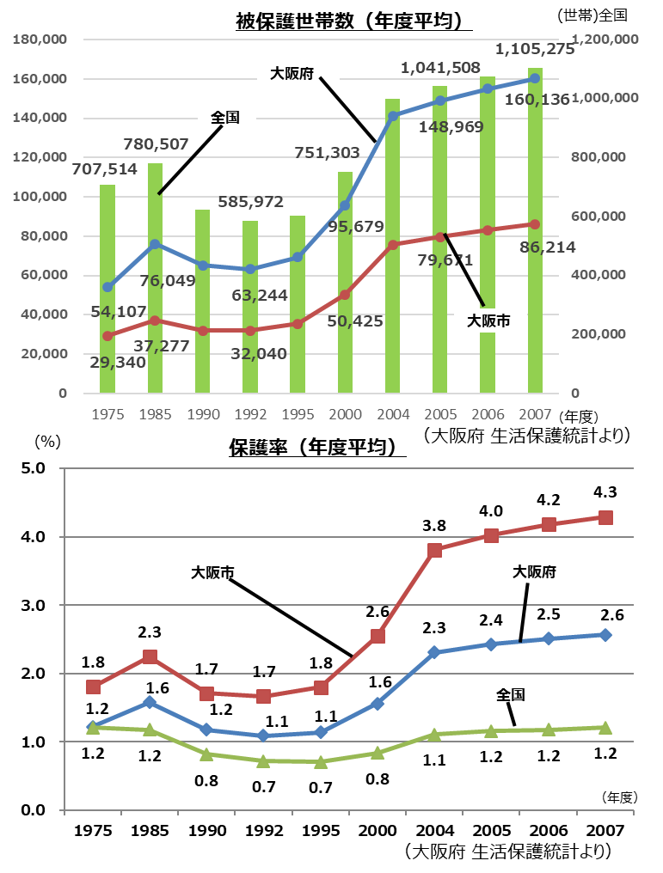
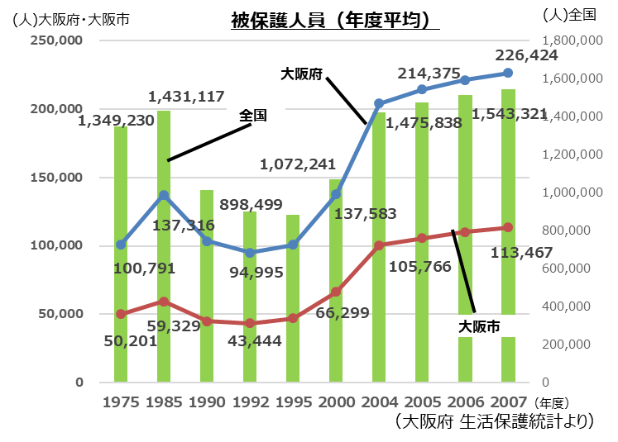
１．改革前の状況
(世帯)大阪府・大阪市
2007年度における大阪府の被保護世帯数は
160,136世帯、被保護人員は226,424人、
保護率は2.6％であり、大阪市の被保護世帯
数は86,214世帯、被保護人員は113,467
人、保護率は4.3%であった。
大阪府・大阪市ともに被保護世帯数、被保護
人員は増加しており、特に大阪市では保護率が
全国平均(1.2%)を大きく上回っていた。
284

Slide 4
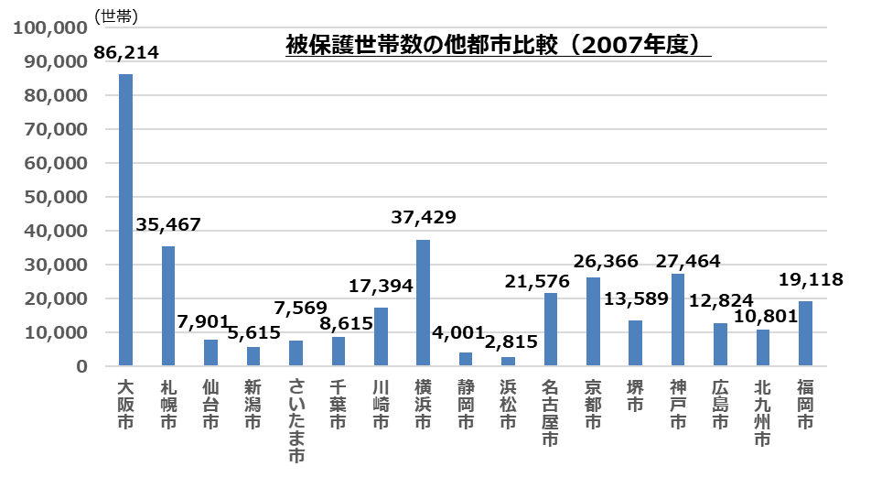
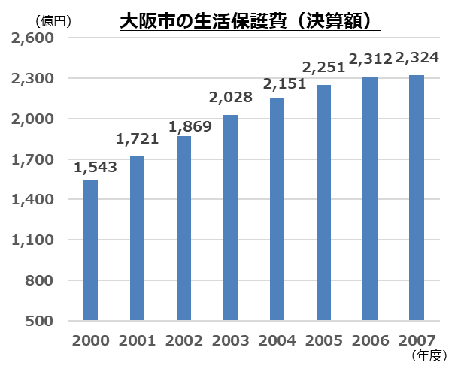
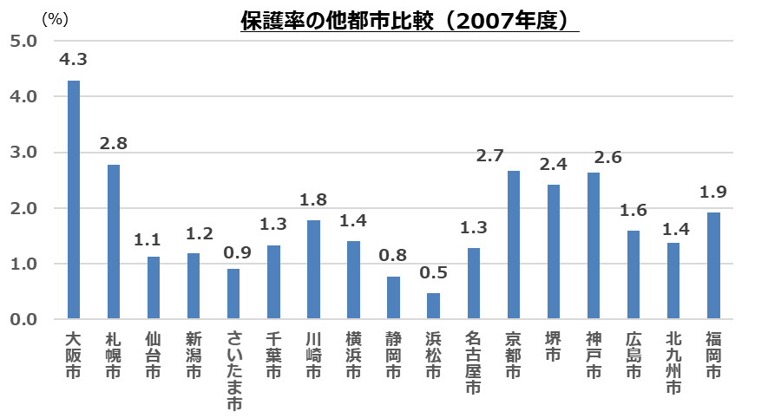
１．改革前の状況
2007年度（月平均）における
大阪市の被保護世帯数(86,214
人)は、政令指定都市の中で突出
して高く、保護率(4.3％)についても
最も高い状況であった。
また、大阪市の生活保護費の決
算額の推移をみると、1990年度
以降増加し続け、2003年度には
2,000億円を超え、2007年度は
2,324億円であった。
285

Slide 5
2．主な改革取組経過
年度 |  | 2008 | 2009 | 2010 | 2011 | 2012 | 2013 | 2014 | 2015 | 2016 | 2017 | 2018 | 2019 | 2020 | 2021 | 2022
(1) 就労自立支援
(2) 医療扶助の適正化
(3) 不正受給対策
(4) 国への 制度改革提案・要望
大阪市
総合就職サポート事業を3区でモデル実施
総合就職サポート事業を全区で実施
生活保護受給者等就労自立促進事業の実施
大阪市
医療機関の実態調査を実施
適正化推進チームによる医療機関への個別指導を開始
3区で専門職による適正受診支援
専門職による巡回適正受診支援
専門職
による
重複処方対策
全区に専門職を配置し、適正受診支援の体制
強化
局に専門職を配置し、適正受診支援の体制
強化
健康管理支援事業の本格
実施
(2021.1)
後発医薬品の使用促進
適正化推進チームを
健康福祉局
(現福祉局)に設置
不正受給調査専任チームを
浪速区・西成区に
設置
不正受給調査専任チームを全区に設置
大阪市
貧困ビジネス対策
の取組開始
貧困ビジネス事業に対する規制と貧困者支援の強化など4項目を要望
中国残留邦人の生活保護申請に関する取り扱い等について
要望
生活保護制度の抜本的改革
にかかる
提案
住宅扶助に関する要望
生活保護制度の
改正に
向けた
要望
生活保護制度の
改正に
向けた
要望
大阪市
遺留金に係る取り扱いに関する要望
遺留金の事務処理に関する要望
286

Slide 6
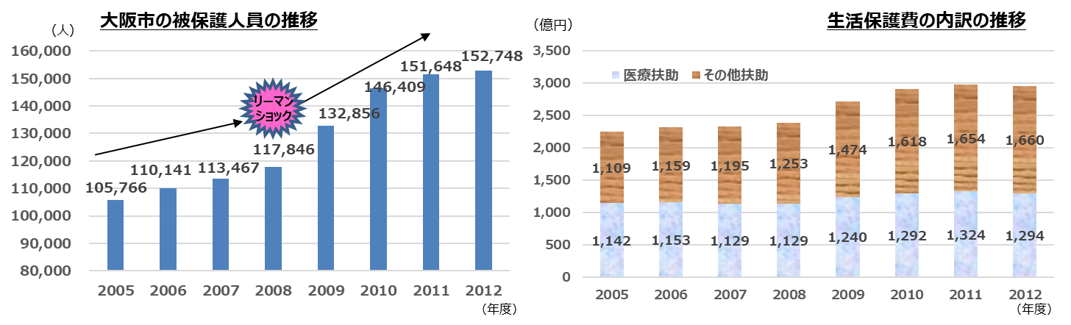
3．主な改革取組
＜改革前の施策・状況＞
・生活保護については、高齢化の進展などにより受給者の増加が続いていたが、2008年秋以降、リーマンショックに端を発した
景気の急速な後退などにより生活保護申請・受給者は急増し、その財源負担により財政を大きく圧迫していた。
・そのような状況の中、生活保護の適正化に向けては、生活保護受給者等への就労自立支援、生活保護費の約半分を占め
る医療扶助の適正化、区における不正受給調査専任チームを中心とした不正受給対策の３つを柱として、取組を一層
強化する必要があった。
＜改革取組＞
副市長以下、関係する部局で構成する「大阪市生活保護適正化連絡会議」を設置し取組を推進。
(1)就労自立支援
(2)医療扶助の適正化
(3)不正受給対策
※改革取組の詳細は次ページ以降に記載。
287

Slide 7
3．主な改革取組
(1)就労自立支援
■総合就職サポート事業
■生活保護受給者等就労自立促進事業
■重複処方者・頻回受診者に対する適正受診指導
■後発医薬品の使用促進（2018年10月に生活保護法上原則化される以前
から、本市では、モデル事業として先行実施（2015年度～））
■健康管理支援事業の実施（2021年１月に生活保護法上必須化される以前
から、本市では、モデル事業として先行実施（2018年度～））
(2)医療扶助の適正化
(3)不正受給対策
■全区に不正受給調査専任チームを配置
生活保護の適正化に向けた3つの柱の取組に加え、生活保護制度の抜本的改革のため国への提案・要望も行っている。
■高齢者向けの新たな生活保障制度の創設に関する要望
■生活保護費の一括支給に関する要望
■生活保護の適正化に関する要望
(４)国への制度改革
提案・要望
288

Slide 8
3．主な改革取組
（１） 就労自立支援 （大阪市）
生活保護受給者等に対する就労支援
総合就職サポート事業
生活保護受給者等就労自立促進事業
就労意欲が比較的低い。 就労意欲が比較的高い。
就労意欲の醸成等就労準備段階の支援が必要な人は「総合就職サポート事業」で支援し、一定の就労準備ができ
ている人は「生活保護受給者等就労自立促進事業」で支援している。
■総合就職サポート事業（大阪市(保健福祉センター)から民間事業者への委託事業）(2009年度～)
・対象： 生活保護受給者や自立相談支援事業による支援を受けている生活困窮者等を対象。
・概要： 地域の特性をふまえた効果的で且つ効率的な支援、生活保護受給者等就労自立促進事業におけるスムーズな
連絡調整等ハローワークとの連携強化を念頭に、ハローワークの管轄区域を基に24区を7ブロックに分割して就
労支援事業を実施している。
就労支援のノウハウを有する事業者から企画提案を公募し、選考により決定した事業者に委託している。
個別面談による支援を基本とし、多様なメニューから支援対象者の状況に応じた支援を実施している。
各支援地域には、 「精神保健福祉士もしくは臨床心理士」（2015年度～） と「社会福祉士」
（2017年度～）を配置し、それぞれの専門性を活かした支援を実施している。
・支援内容： ■ 保健福祉センターにおける面談支援（履歴書の書き方・面接の受け方支援、求人情報提供）
■ 精神保健福祉士または臨床心理士、社会福祉士による個別カウンセリング
■ ハローワーク等における求職活動同行支援
■ 独自求人案件の開拓
■ ビジネススキルやコミュニケーション能力向上の為の支援（グループワーク、セミナー等）
■ 就労後の職場定着支援
■ 介護職への就労意欲醸成等に資する取組
289

Slide 9
3．主な改革取組
（１） 就労自立支援 （大阪市）
■生活保護受給者等就労自立促進事業（ハローワークと大阪市(保健福祉センター)との協働事業）(2013年度～)
・対象： 生活保護受給者や児童扶養手当受給者、自立相談支援事業による支援を受けている生活困窮者等を対象
・概要： ハローワークの就職支援ナビゲーターが担当者制により個別支援を行うことで、生活保護受給者等の早期就職を
図る「生活保護受給者等就労自立促進事業」を実施している。
ハローワーク常設窓口設置：11区、 巡回相談実施区：11区
ハローワークでの就労支援ナビゲーターによる支援：２区
大阪市
290

Slide 10
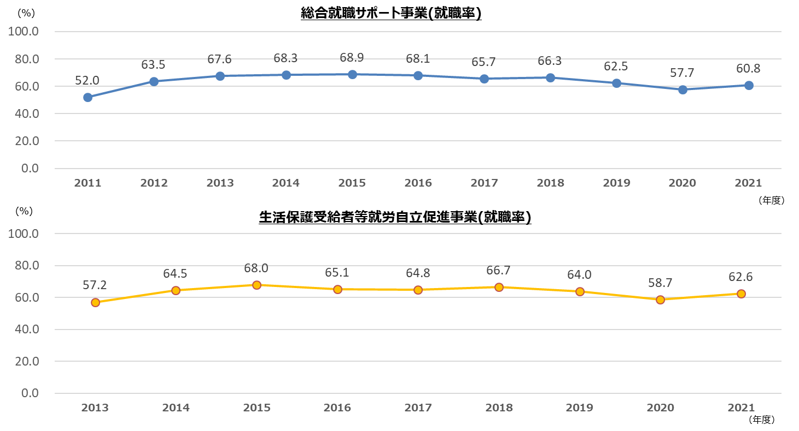
3．主な改革取組
（１） 就労自立支援 （大阪市）
＜改革の結果＞
・稼働年齢層(16~65歳未満)の減少に伴い支援者数、就職者数ともに減少傾向にあるが、総合就職サポート事業では、2015年度以降、
精神保健福祉士等を配置し、専門性を活かしたより細やかな支援を実施している。
・総合就職サポート事業及び生活保護受給者等就労自立促進事業ともに、就職率は、新型コロナウイルス感染症の影響で一時的に落ち込ん
だものの、概ね60％を超える水準を維持している。
291

Slide 11
3.主な改革取組
（２） 医療扶助の適正化 （大阪市）
生活保護の適正化（医療扶助の適正化）（大阪市）
■適正受診支援事業（重複・頻回受診対策）（2014年度～）
・ケースワーカーが重複受診や頻回受診の疑いのある被保護者に対し適切な受診指導を行うため、保健師等の専門職
員を配置し、効果的な適正受診の促進に繋げる事業を実施。
（取組経過）
・2014年度に３区（浪速区・生野区・西成区）に保健師等を配置し、モデル的に実施。
・2015年度に３区（浪速区・生野区・西成区）以外の指導困難事例に対して巡回を実施。
・2017年度に全ての区に保健師等を配置し、医療の適正実施を実現するために実施機関の体制を強化。
・2018年度に局に保健師等を配置し、各区の専門職をサポートするとともに医療費の更なる適正化に向けた
取組を推進。
■後発医薬品の使用促進（2015年度～）
・保健師等の専門職員を配置し、後発医薬品の使用を促進する。
「後発医薬品への切替えに取り組みやすい対象者を優先」（2015年度～2018年度上期）
・調剤レセプトをもとに、患者の意向により先発医薬品を使用した被保護者を抽出しリスト化。
・リストに掲載された被保護者について、後発医薬品使用説明を優先的に実施。
「後発医薬品への切替えが可能な全ての被保護者に取組を実施」（2018年度下期【後発医薬品使用原則化】～）
・新たな医療扶助決定や新規保護開始時に周知を徹底。
・後発医薬品への切替可能対象者リストをもとに、周知用リーフレットを活用するなどにより被保護者への周知を強化。
■被保護者健康管理支援事業（2020年度～）
・健康の保持増進により、被保護者の自立を助長していくため健康管理に対する支援事業を実施。
・取組内容：■健診受診推奨
■医療機関受診推奨
■生活習慣病重症化予防
292

Slide 12
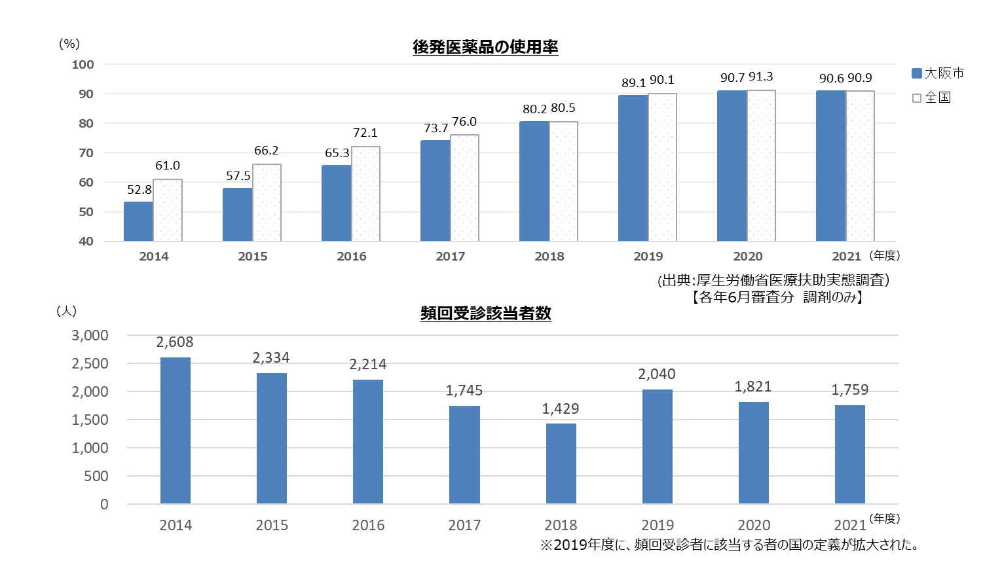
3．主な改革取組
（２） 医療扶助の適正化 （大阪市）
＜改革の結果＞
・後発医薬品の使用率は年々増加し、近年は９割程度の使用率となっている。
・頻回受診該当者数は、受診指導の取組により減少傾向にある。
293

Slide 13
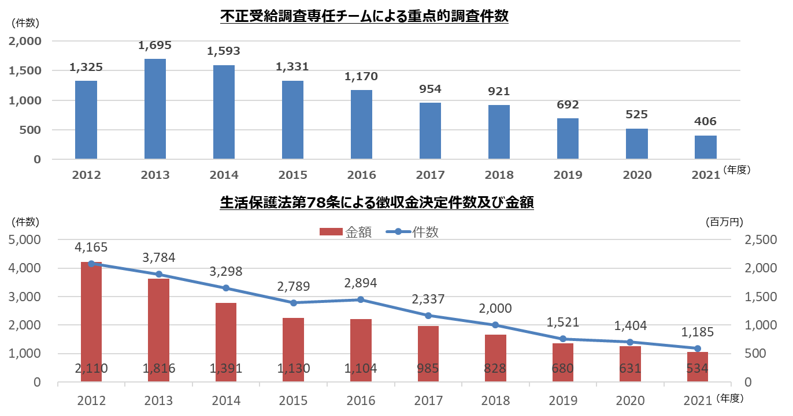
3．主な改革取組
（３） 不正受給対策 （大阪市）
■各区における「不正受給調査専任チーム」の設置
2012年４月より全区に26チームを配置し、不正受給事案への重点的調査を行い生活保護制度の適正化を図っている。
＜改革の結果＞
・不正受給調査専任チームによる重点的調査件数や生活保護法第78条による徴収金決定件数及び金額については、減少傾向に
あるが、これは不正受給に対しての厳正な取組を実施していることによる抑制効果が働いているものと考えられる。
294

Slide 14
3．主な改革取組
（４）国への制度改革提案・要望（大阪市）
＜改革前の施策・状況＞
・1950年の制度発足以来、時代に応じた抜本的改革がなされないまま今日に至っていたため、年金・最低賃金との不整
合や失業が生活保護に直結、不正受給の増加等、市民からの制度の信頼が揺らいできており、最後のセーフティネット
として持続可能なものとなるよう制度の抜本的改革が必要であった。
＜改革取組＞
・大阪市が国に対して行った主な制度改革提案・要望
2012年
生活保護制度の抜本的改革
にかかる提案
2012年
遺留金の事務処理に関する要望
2014年
住宅扶助に
関する要望
2014年
遺留金に係る
取り扱いに
関する要望
2017年
生活保護制度の改正に向けた
要望
2022年
生活保護制度の改正に向けた
要望
＜改革の結果＞
・国への提案・要望により制度改正・改善された事項
・ 福祉事務所調査権限の強化。(官公署に対しては回答義務が付された。）
・ 徴収金(法78条)と保護費との調整。(不正受給に係る徴収金について、本人事前申出を前提に保護費と相殺。)
・ 医療扶助の適正化。(指定要件の具体化や６年ごとの更新等。）
・ 就労インセンティブの強化。(就労自立給付金について仮想積立期間の無い者も給付の対象。）
・ 子どもが学習しやすい環境となるよう配慮した支援の仕組み。（進学準備給付金の創設、世帯分離による住宅扶助
減額の廃止。）
・ 後発医薬品の原則使用義務化。
・ 返還金(法63条)と保護費との調整。(法63条に係る返還金について、本人事前申出を前提に保護費と相殺。)、
破産法との調整。
・ 遺留金品の処分に係る生活保護法施行規則の改正、また厚生労働省及び法務省連名で、身寄りがない方が
亡くなられた場合の対応や、相続財産管理制度・弁済供託制度の活用の流れ等をまとめた手引きが示される。
295

Slide 15
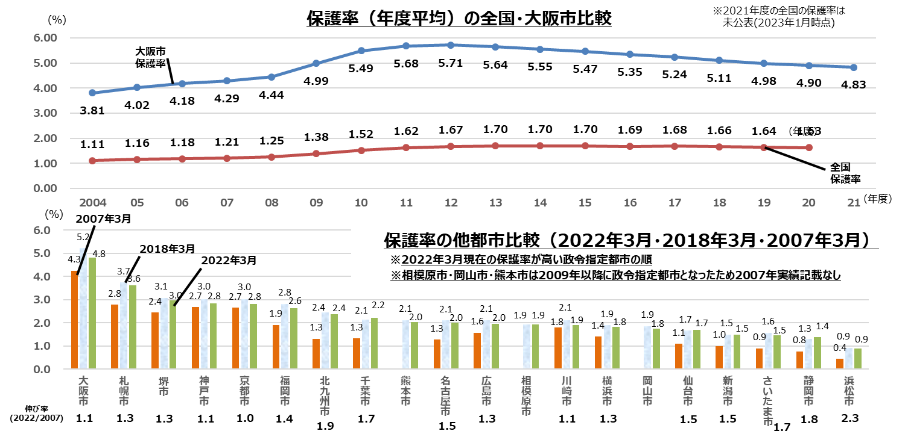
4．改革の成果
大阪市の保護率は依然として政令指定都市の中で突出して高いものの、全国の保護率は2012年度以降約1.6～1.7％とほぼ横ばいで推移しているのに対して、大阪市の保護率はピークであった2012年度以降減少を続け、2021年度は0.88ポイント減(2012年度比)の4.83%となっている。
改 善 傾 向
296

Slide 16
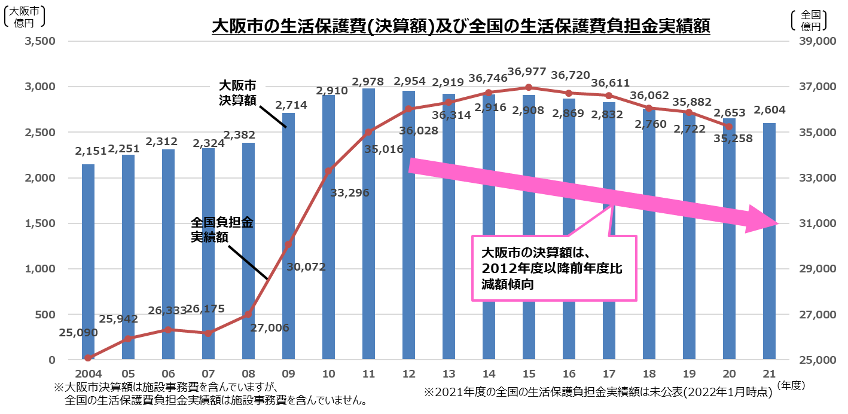
4．改革の成果
全国の生活保護費負担金実績額は2015年度まで増額傾向にあったが、大阪市の生活保護費の決算額については、2012年度から10年連続で前年度比マイナスとなり、ピーク時の2011年度から2021年度にかけて374億円の減となっている。
改 善 傾 向
297

Slide 17
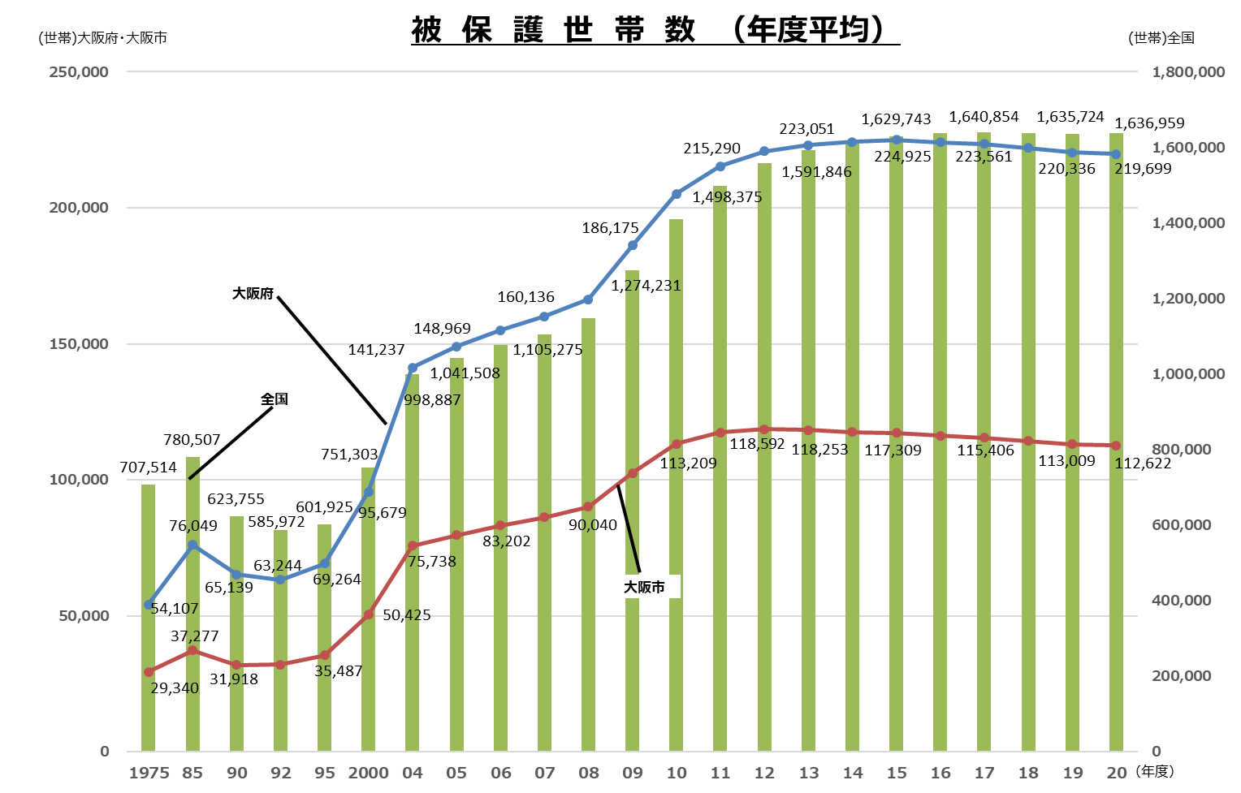
５．参考
298

Slide 18
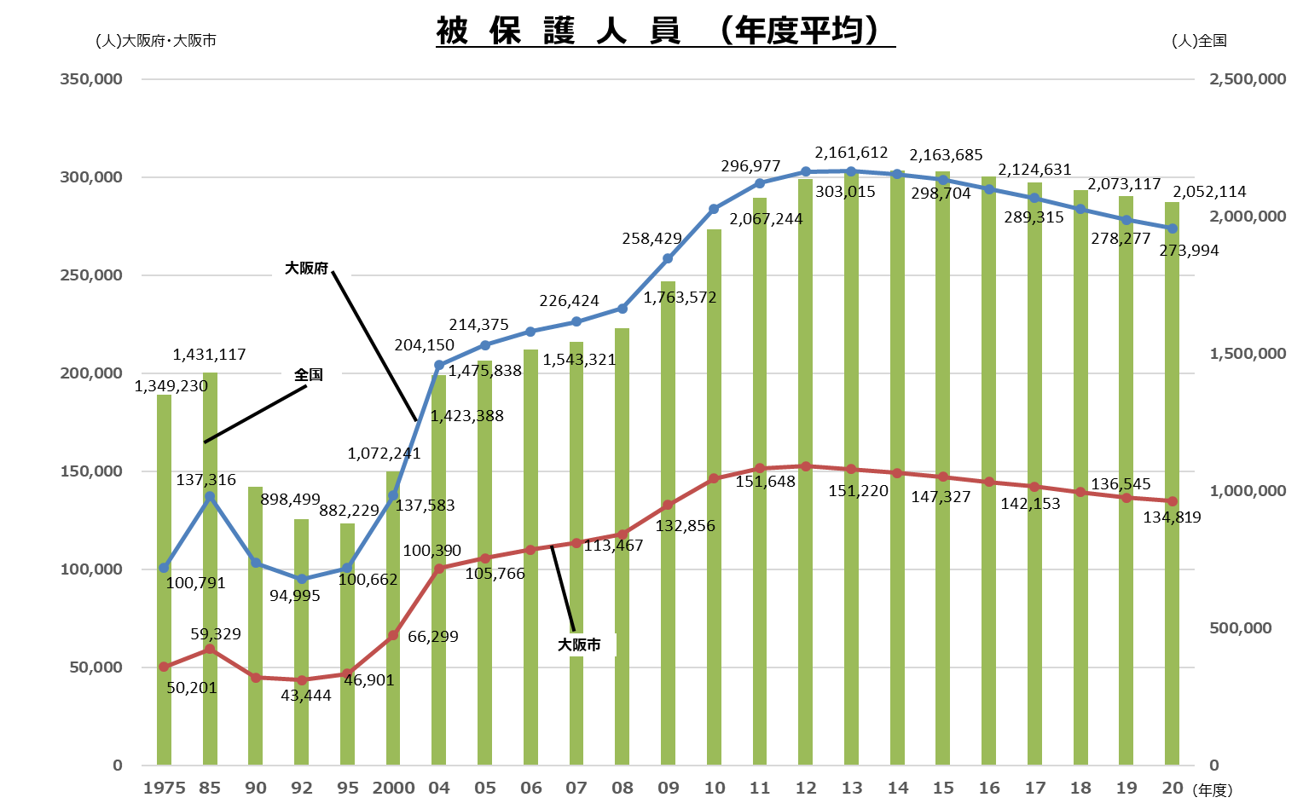
５．参考
299

